Slide 1



Slide 2

Introdução
1
Infopet é uma plataforma inovadora dedicada a atender às necessidades dos tutores de pet. Com a perda ou esquecimento da carteirinha de vacinação, muitos se encontram em apuros ao precisar de informações sobre seus pets.

Slide 3
Introdução
1
2
Infopet é uma plataforma inovadora dedicada a atender às necessidades dos donos de pet. Com a perda ou esquecimento da carteirinha de vacinação, muitos se encontram em apuros ao precisar de informações sobre seus pets.
Nosso Site oferece uma solução prática e segura, permitindo que os usuários armazenem detalhes essenciais sobre seus pets como a coloração da pelugem, vacinas e alergias.

Slide 4
Introdução
1
2
3
O Infopet é uma plataforma inovadora dedicada a atender às necessidades dos tutores de animais de estimação. Com a frequente perda ou esquecimento da carteirinha de vacinação, muitos se encontram em apuros ao precisar de informações vitais sobre seus pets.
Nosso Site oferece uma solução prática e segura, permitindo que os usuários armazenem detalhes essenciais sobre seus pets como a coloração da pelugem, vacinas e alergias.
Com isso, os tutores podem garantir o bem-estar e a saúde de seus pets de forma simples e eficaz, proporcionando tranquilidade e segurança para toda a família.

Slide 6
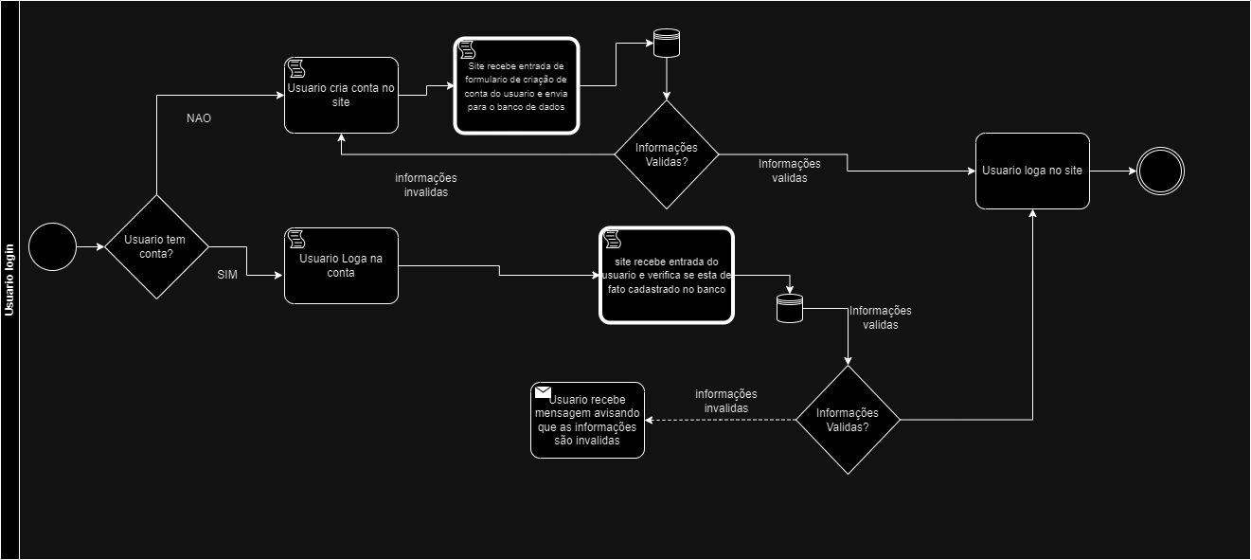

Diagrama BPMN
Usuário Login

Slide 8
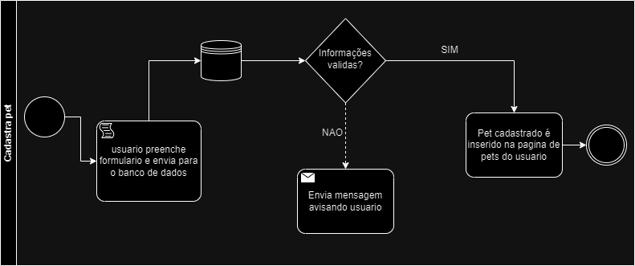
Diagrama BPMN
Cadastra Pet

Slide 10
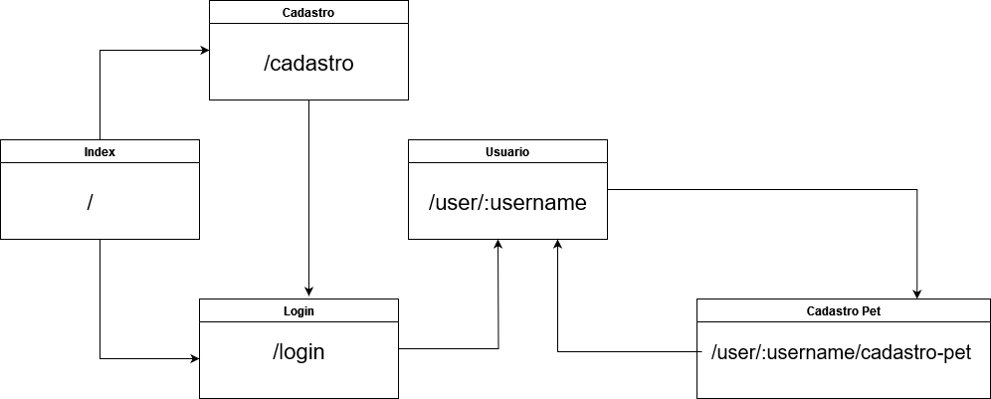
Diagrama de Navegação

Slide 11







Tecnologias Utilizadas

Slide 12
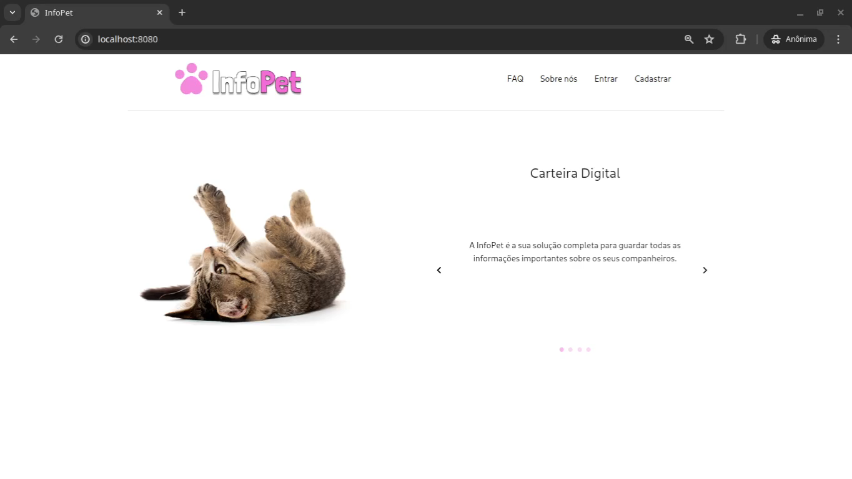

Slide 13
Obrigado!

